Slide 1
Fizyoterapi 1
-Yüzeyel Isıtıcılar 2-
Öğr. Gör. Dr. Emir İbrahim IŞIK

Slide 2
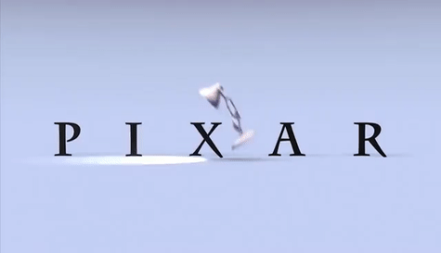
Infraruj
Infra- : alt - ötesi
-rouge : kırmızı, kızıl

Slide 3
İnfraruj (İnfrared-Kızılötesi Işınlar)
Radyan ısı da denir
Yüzeyel-radyasyon
Dalgalar ve ışınlar şeklinde yayılım gösteren elektromanyetik dalgalardır
Absorbe oldukları dokuda ısı artışı
Moleküler vibrasyon etkisiyle ısı üretirler

Slide 4
Infraruj
Radyan ısı yoğunluğu uzaklığın karesiyle ters orantılıdır
(tipik uzaklık 30-60cm)
Uygulama açısı önemli
Duyarlılık, ciltte kuruma, dermal fotoyaşlanma, karsinojenez (?)
2cm derinlikte 1.3 Cº ↑

Slide 5
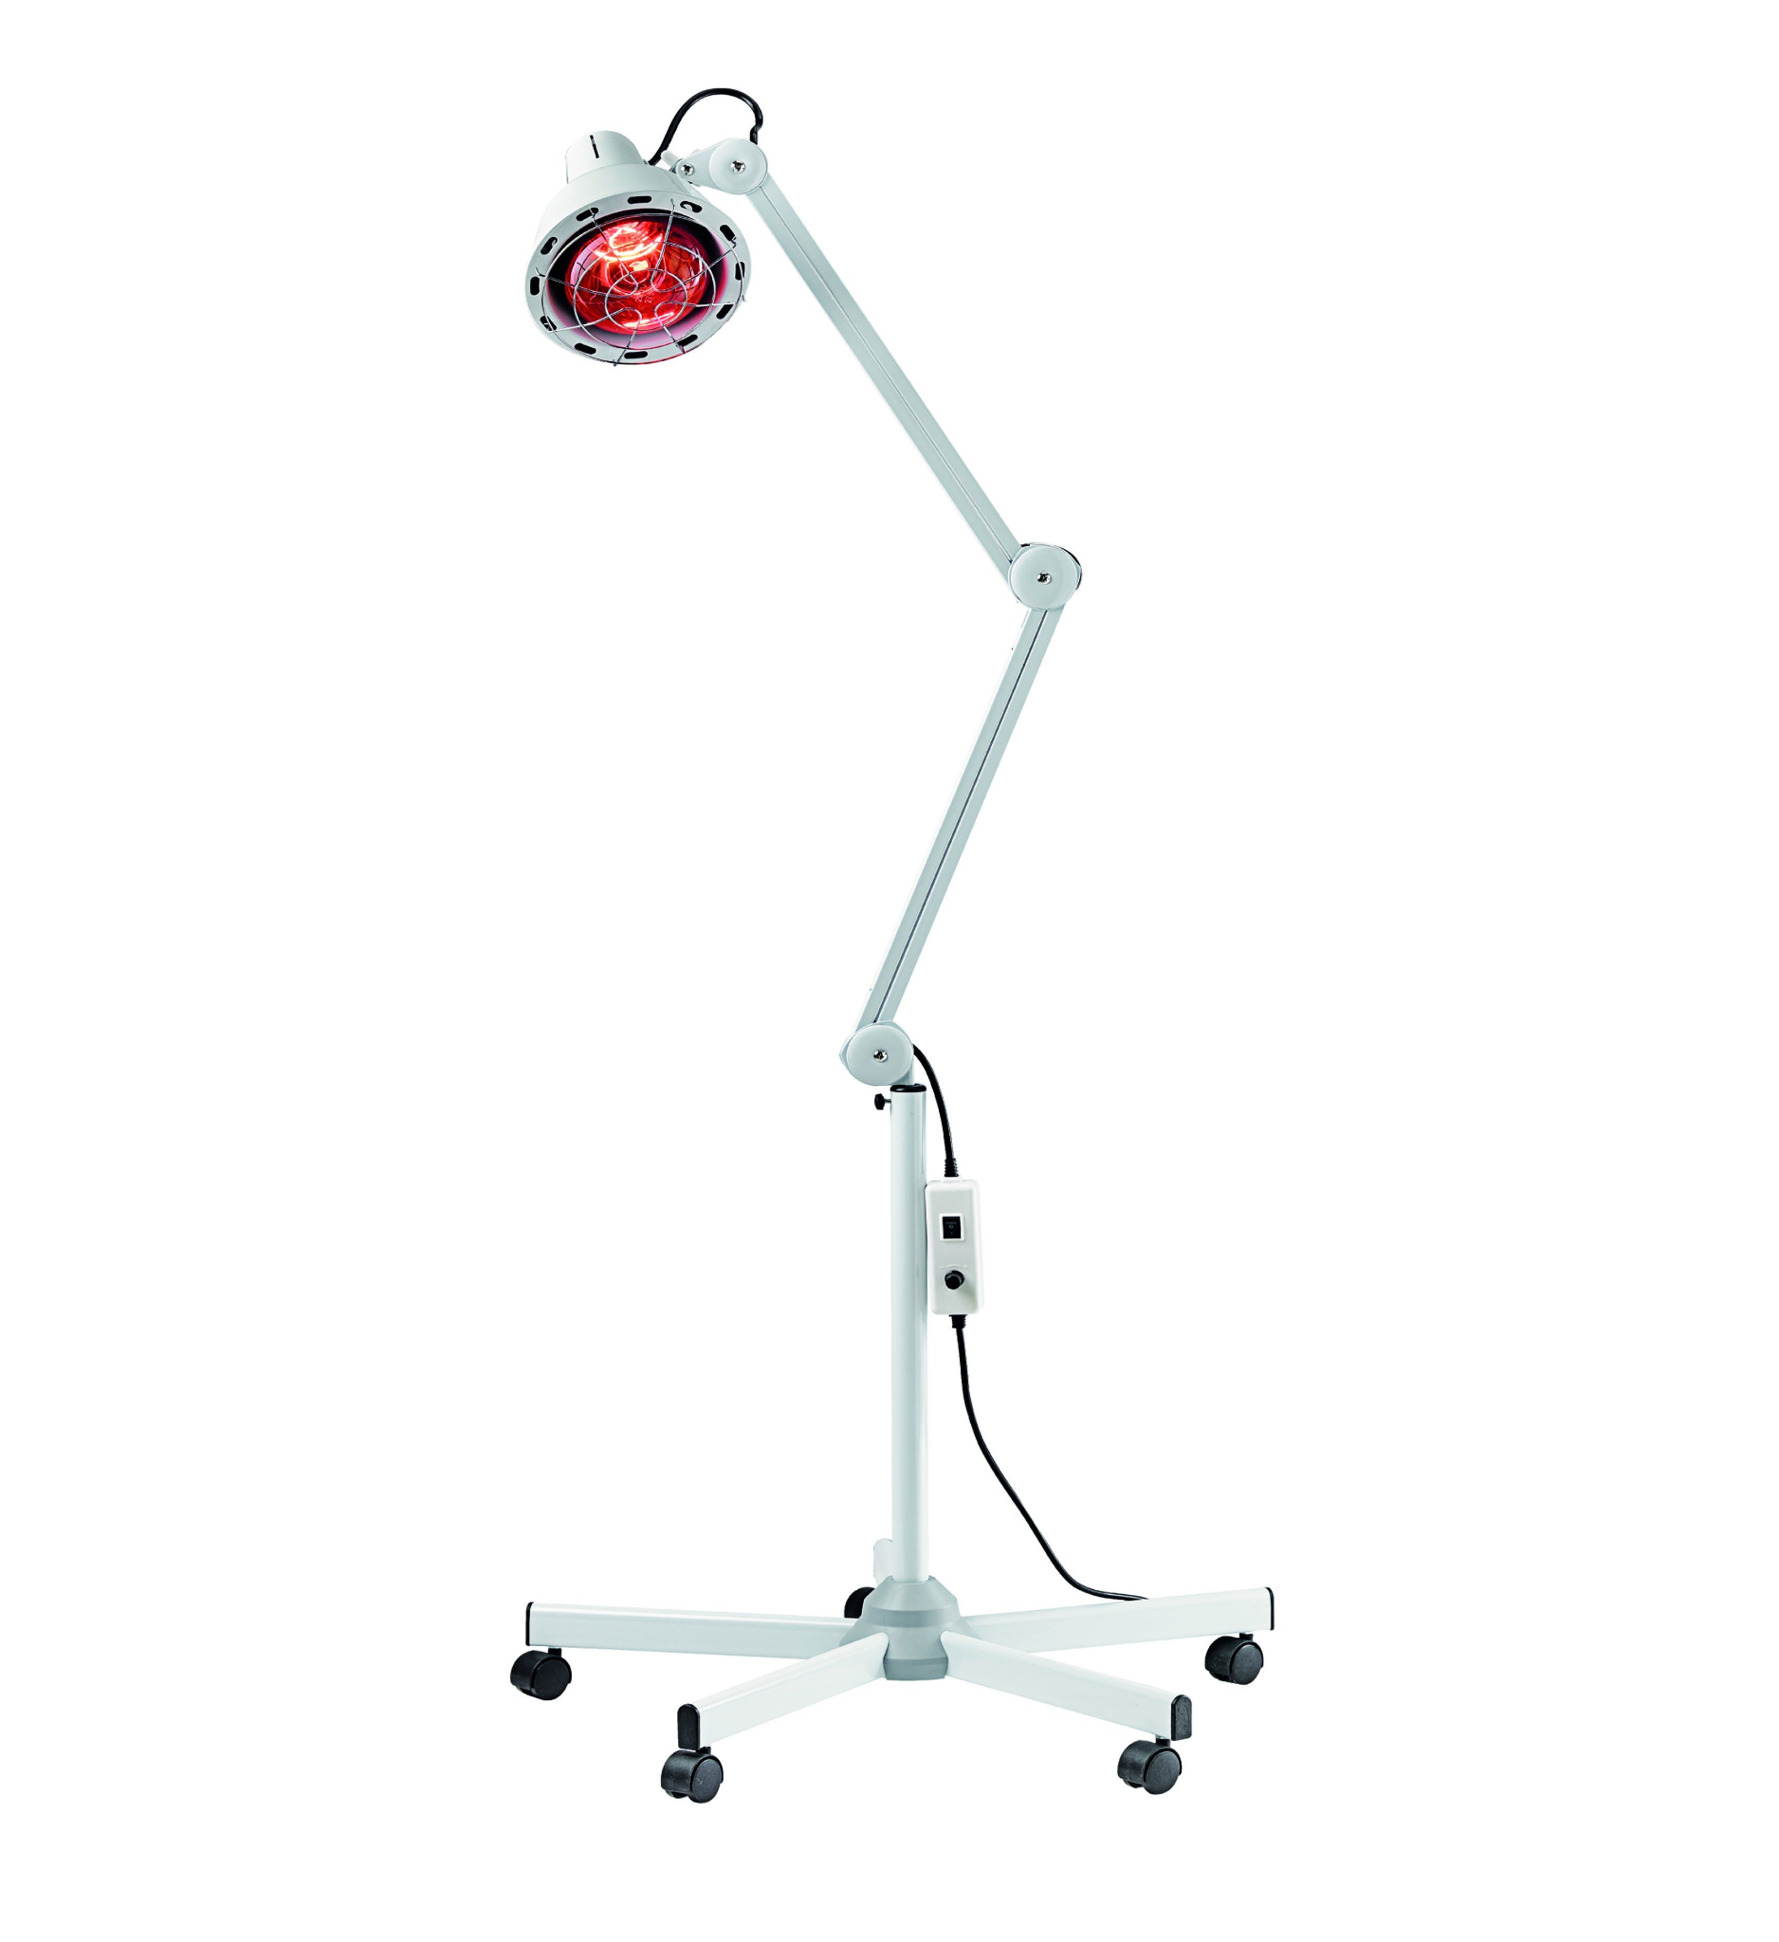
Infraruj-Etkileri
Metabolizma artışı
Kan damarlarında Vd
Duyu sinirlerinde sedasyon
Kaslarda gevşeme
Doku esnekliğinde artış

Slide 6
Infraruj-Endikasyonlar
Osteoartrit
Bursit
Kırık iyileşmesi
Myalji
Koruyucu kas spazmı

Slide 7
Infraruj-Kontrendikasyonlar
Duyu problemi (?)
Aktif kanama
Akut travma
Akut inflamatuvar durumlar
Deri hastalıkları
Malignite

Slide 8
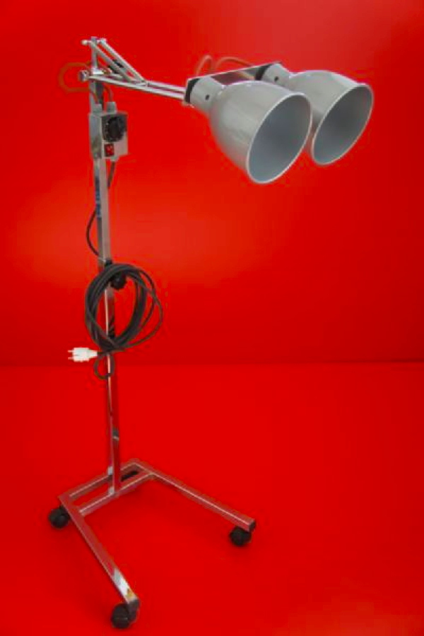
IR Uygulama tekniği
Kızıl ötesi ışınlar daima çıplak deri üzerine ve hastanın tatlı bir sıcaklık duyacağı dozda uygulanır
Işınlar uygulama alanına dik gelmelidir
Isıtıcı lambalar olarak sıklıkla 250 watlık ampuller kullanılır
Lamba genellikle hastanın 40-50 cm uzağına yerleştirilir

Slide 9
IR Uygulama tekniği
Uygulama süresi 15-30 dakika arasındadır
Göz-kulak gibi yapılar korunmalı
Dermal reaksiyon varlığına dikkat
Metal aksesuar çıkarılmalı

Slide 10
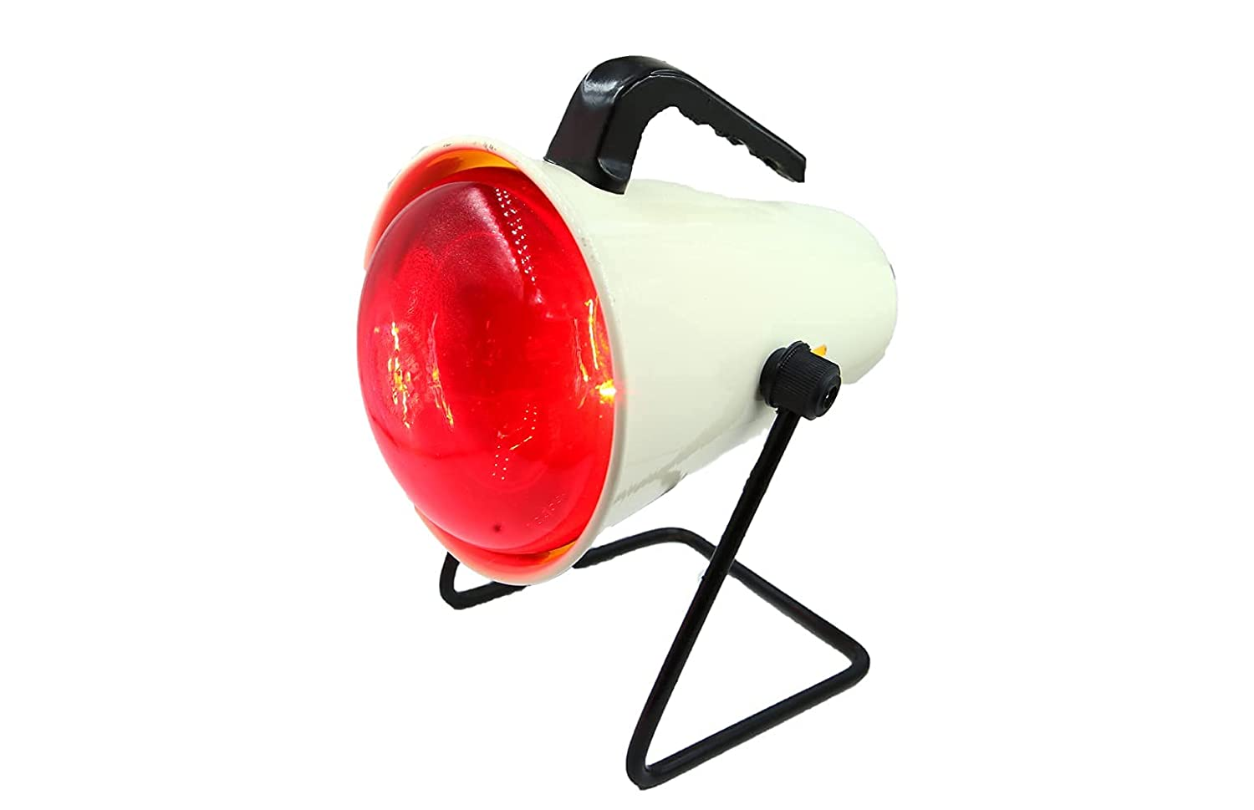
IR-Avantajları
Uygulama bölgesi gözlenebilir
Sıcaklık şiddeti kolay ayarlanabilir
Uygulama bölgesine basınç verilmez

Slide 11
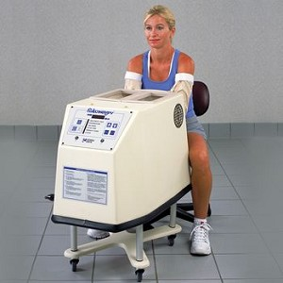
FLUİDOTERAPİ
Fluidized Therapy, akışkanlaştırılmış
Fluid Therapy, akışkan
Fluidotherapy, sıvı/akışkan
*sıvı özelliği gösteren kuru ortam
Image source: https://www.berktree.com/fluidotherapy-ft110-model-923650.html

Slide 12
Fluidoterapi
Güçlü sıcak hava ve solid partiküllerin iyi biçimde ayrımlaştırıldığı bir yatak yoluyla konvektif ısıtma sağlayan yüzeyel, kuru, sıcak bir yöntemdir.
Artırılmış hava akımı ile katı parçacıkların hareketi: Fludizasyon
Konvektif ısıtıcı
Doğal organik selülozdan elde edilen Cellex
Deriyi irrite etmez
Termal şok riski yok
Ekstremiteler için uygun bir modalite

Slide 13
Fluidoterapi
Su veya parafinden daha yüksek ısı transferi sağlar
Tipik sıcaklık aralığı 43-56 C°
15-20 dakika
+Masaj etkisi de var
Tolerasyonu kolay
Açık yarada uygulanabilir*

Slide 14
Fluidoterapi-Etkiler
Isı artışı
Kas, tendon ve lig. esnekliği artış
Dolaşımı hızlandırır
Metabolizma hızında artış
Hücre iyileşme süreci kısalır

Slide 15
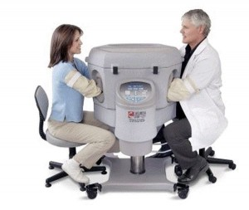
Fluidoterapi-Uygulama
Hastanın uygulanacak ekstremitesi kuru ve temiz olmalı
Ekstremite cihaza yerleştirildikten sonra velkro-cilt arasında boşluk kalmamalı
Süre-sıcaklık-hava akımı ayarlanır
Hasta ekstremitesini sabit tutabilir veya terapistin direktifi doğrultusunda egzersiz yapabilir
Image source: https://drprem.com/wellness/fluidotherapy/

Slide 16
Fluidoterapi-Endikasyonlar
Ağrılı durumlar
Kırık iyileşmesi
Dolaşım yetersizlikleri
Artritler
Yara tedavisi
Kronik ödem
Post-op (tendon, ligament vb.)

Slide 17
Fluidoterapi-Kontrendikasyonlar
Ciddi dolaşım bozuklukları
Lenfatik bozukluklar
Viral ve bakteriyel cilt hastalıkları
Yüksek ateş
*Genel ısı önlemleri, kross kontaminasyon!

Slide 18
Soru-Katkı

